Slide 1
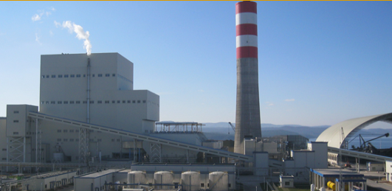
İÇDAŞ’TA ÇEVRE YÖNETİM UYGULAMALARI
Çevre Müdürü
Barış BORA
11.11.2020 –14:40
Çanakkale Onsekiz Mart Üniversitesi Çevre Mühendisliği Bölümü Çevrimiçi Seminerleri
Çanakkale Onsekiz Mart Üniversitesi
Çevre Sorunları Araştırma ve Uygulama Merkezi

